Slide 1
第7章 字典与集合
苏州大学计算机学院公共教学部
甄田甜

Slide 2
目录
7.1 字典
7.2 集合
7.3 应用举例

Slide 3
7.1 字典

Slide 4


7.1.1 字典概述
字典(dict)，是包含若干“键: 值（key: value）”对元素的无序且可变的序列。
元素包含的“键值对”用冒号(:)分隔，每个对之间用逗号(,)分隔，整个字典包括在花括号{}中。

Slide 5

7.1.1 字典概述
“键”可以是任意不可变数据，且“键”不允许重复，而“值”是可以重复的。
对字典的所有操作默认都是通过“键”来完成的。

Slide 6
7.1.2 字典的创建、元素引用及删除
1．字典的创建
格式1：字典名=dict()
格式2：字典名={元素1, 元素2, … , 元素n}

Slide 7
7.1.2 字典的创建、元素引用及删除
举例:
>>> dict1 = {} # 创建空字典
>>> dict2 = {'a': 1, 'b': 2, 'c': 3} # 用“=”将一个字典赋值给一个变量
>>> dict3 = dict() # 使用dict()函数创建空字典
>>> dict4 = dict(name='Tom', age=20) #以参数的形式创建字典
>>> keys = ['a', 'b', 'c', 'd'] # 存储“键”的列表
>>> values = [1, 2, 3, 4] # 存储“值”的列表
>>> dict5 = dict(zip(keys, values)) # 调用zip函数

Slide 8
2．字典元素的引用
格式：字典名[键]

Slide 9
2．字典元素的引用
说明：
(1) 字典属于无序序列，所以不能使用序号下标来引用元素
(2) 字典中的每个元素存在一种映射或者对应关系，可以使用“键”作为下标来访问对应的“值”，如果该“键”不在字典中，则访问会抛出异常。

Slide 10
2．字典元素的引用
举例:
>>> dict1 = {'name': 'Tom', 'age': 20}
>>> dict1['age'] # 通过“键”来引用其对应的“值”
20
>>> dict1['age'] = 21 # 直接修改字典元素的值
>>> dict1
{'name': 'Tom', 'age': 21}
>>> dict1['sex'] = 'male' # 'sex'键不存在，此时直接添加元素'sex': 'male'

Slide 11
2．字典元素的引用
举例:
>>> dict1
{'age': 20, 'name': 'Tom', 'sex': 'male'}
>>> dict1['addr'] # 没有'addr'键，抛出异常
>>> dict1.get(‘age’) #使用get()方法获得指定“键”对应的“值”
20
>>> dict1.get('addr', "No Key")
# 指定'No key'作为“键”不存在时的返回值
'No Key'

Slide 12
3．字典的删除
格式： del 字典名 用来删除整个字典
格式： del 字典名[键] 用来删除某个键值对

Slide 13
3．字典的删除
举例：
>>> dict1 = {'a': 1, 'b': 2, 'c': 3}
>>> del dict1
>>> dict1 # dict1已被删除，访问时会抛出异常
Traceback (most recent call last):
File "<pyshell#69>", line 1, in <module>
dict1
NameError: name 'dict1' is not defined

Slide 14
3．字典的删除
举例：
>>> dict1 = {'a': 1, 'b': 2, 'c': 3}
>>> del dict1['a']
>>> dict1
{'b': 2, 'c': 3}

Slide 15
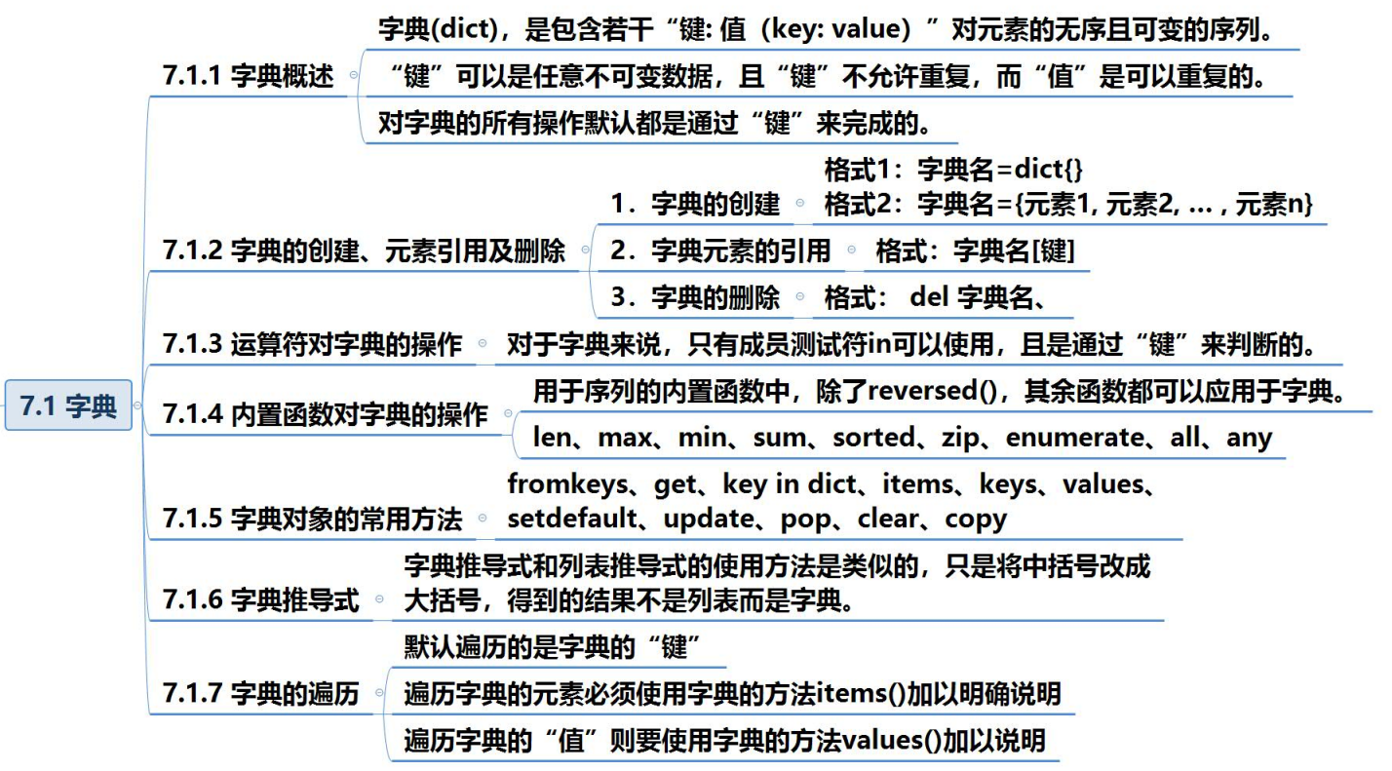

Slide 16
7.1 字典

Slide 17
7.1.3 运算符对字典的操作
对于字典来说，只有成员测试符in可以使用，
且是通过“键”来判断的。

Slide 18
7.1.3 运算符对字典的操作
举例：
>>> dict1 = {'a': 1, 'b': 2, 'c': 3}
>>> 'a' in dict1 # 判断字典中是否有键'a'
True
>>> 'd' not in dict1
True
>>> 1 in dict1 # 判断字典中是否有键“1”，而不是值“1”
False

Slide 19
7.1.4 内置函数对字典的操作
在6.2.3节介绍了的用于序列的内置函数中，
除了reversed()，其余函数都可以应用于字典。

Slide 20
在列表中，reverse出现在四个地方
内置函数reversed() 用作于翻转列表，不排大小序。返回值是已经翻转后的序列。不会修改原表。
列表的方法，list1.reverse() 用作于翻转列表，不排大小序。返回值是none，会修改原表。原表被翻转了。
sorted(reverse=True)
list1.sort(reverse=True)用作于参数，表示从大到小排序

Slide 21
>>> dict1 = {'a': 1, 'b': 2, 'c': 3}
>>> len(dict1) # 字典元素个数
3
>>> max(dict1) # 字典元素（默认都是对“键”的操作）最大值
'c'
>>> min(dict1) # 字典元素（默认都是对“键”的操作）最小值
'a'

Slide 22
>>> dict1 = {'a': 1, 'b': 2, 'c': 3}
>>> sum(dict1) # 由于“键”是非数值型，求和会出错
Traceback (most recent call last):
File "<pyshell#111>", line 1, in <module>
sum(dict1)
TypeError: unsupported operand type(s) for +: 'int' and 'str'
>>> sum(dict1.values()) # values()获取的是字典元素的”值”(数值型)的迭代器
6
>>> sorted(dict1) # 对“键”排序，返回的是排序后的列表
['a', 'b', 'c']
>>> sorted(dict1.values()) # 对“值”排序，返回的是排序后的列表
[1, 2, 3]

Slide 23
>>> dict1 = {'a': 1, 'b': 2, 'c': 3}
>>> dict2 = {'d': 4, 'e': 5, 'f': 6}
>>> zip(dict1, dict2) # zip()返回的是zip对象，不能直接输出
<zip object at 0x0000000003351C48>
>>> dict(zip(dict1, dict2)) # 使用dict()方法将zip对象转换为字典
{'a': 'e', 'b': 'f', 'c': 'd'}
len

Slide 24
>>> dict1 = {'a': 1, 'b': 2, 'c': 3}
>>> enumerate(dict1)
# enumerate ()返回的是enumerate对象，不能直接输出
<enumerate object at 0x000000000335ECF0>
>>> dict(enumerate(dict1)) # 使用dict()方法将enumerate对象转换为字典
{0: 'a', 1: 'b', 2: 'c'}
>>> all(dict1) # 所有元素的“键”都为True
True
>>> any(dict1)
True

Slide 25
7.1.5 字典对象的常用方法
方法 | 功能说明
dict.fromkeys(seq[, value]) | 创建一个新字典，以序列seq中元素做字典的键，value为字典所有键对应的初始值。
dict.get(key, default=None) | 返回指定键的值，如果值不在字典中则返回默认值。
key in dict | 判断键是否存在于字典中，如果键在字典dict里返回True，否则返回False。而not in操作符刚好相反。
dict.items() | 以列表形式（并非直接的列表，若要返回列表值还需调用list()函数）返回可遍历的(键, 值)元组数组。
dict.keys() | 返回一个可迭代对象，可以使用list()来转换为列表，列表内容为字典中的所有键。
dict.values() | 返回一个可迭代对象，可以使用list()来转换为列表，列表内容为字典中的所有值。
dict.setdefault(key, default=None) | 和get()方法类似，如果键不在字典中，将添加键并设置值为默认值。
dict.update(dict2) | 把字典参数dict2的key/value（键/值）对更新到字典dict里。
dict.pop(key[, default]) | 删除字典给定键key所对应的值，返回值为被删除的值。key值若不存在则返回default值。
dict.popitem() | 随机返回并删除字典中的一对键和值（一般删除末尾对）。如果字典为空，调用此方法会抛出KeyError异常。
dict.clear() | 清空字典所有元素，但字典对象仍保留。
dict.copy() | 复制并返回一个新字典。

Slide 26
1． items()元素、keys()键、values()值
dict.items() | 以列表形式（并非直接的列表，若要返回列表值还需调用list()函数）返回可遍历的(键, 值)元组数组。
dict.keys() | 返回一个可迭代对象，可以使用list()来转换为列表，列表内容为字典中的所有键。
dict.values() | 返回一个可迭代对象，可以使用list()来转换为列表，列表内容为字典中的所有值。

Slide 27
1． items()元素、keys()键、values()值
>>> dict1 = {'a': 1, 'b': 2, 'c': 3}
>>> dict1.items() # 获取字典元素（键值对）
dict_items([('a', 1), ('b', 2), ('c', 3)])
>>> list(dict1.items())
[('a', 1), ('b', 2), ('c', 3)]
怎么用： for i in dict1.items()：
这个时候i就分别为('a', 1)，('b', 2), ('c', 3)
用i[0]表示取元组第一个元素，也就是key，
用i[1]表示取元组第二个元素，也就是value

Slide 28
1． items()元素、keys()键、values()值
>>> dict1 = {'a': 1, 'b': 2, 'c': 3}
>>> dict1.keys() # 获取字典的键key
dict_keys(['a', 'b', 'c'])
>>> list(dict1.keys())
['a', 'b', 'c']
怎么用： for i in dict1： 也可以写成for i in dict1.keys():
这个时候i就分别为'a', 'b', 'c'

Slide 29
1． items()元素、keys()键、values()值
>>> dict1 = {'a': 1, 'b': 2, 'c': 3}
>>> dict1.values() # 获取字典的值value
dict_values([1, 2, 3])
>>> list(dict1.values())
[1, 2, 3]
怎么用： for i in dict1.values()：
这个时候i就分别为1, 2, 3

Slide 30
2．pop()指定删除、popitem()随机删除、clear()清空
dict.pop(key[, default]) | 删除字典给定键key所对应的值，返回值为被删除的值。key值若不存在则返回default值。
dict.popitem() | 随机返回并删除字典中的一对键和值（一般删除末尾对）。如果字典为空，调用此方法会抛出KeyError异常。
dict.clear() | 清空字典所有元素，但字典对象仍保留。

Slide 31
2．pop()指定删除、popitem()随机删除、clear()清空
>>> dict1 = {'a': 1, 'b': 2, 'c': 3, 'd': 4}
>>> val = dict1.pop('d') # 删除key为'd'的元素，并返回其value
>>> val
4
>>> val = dict1.pop('d') # key为'd'的元素不存在，抛出异常
Traceback (most recent call last):
File "<pyshell#159>", line 1, in <module>
val = dict1.pop('d')
KeyError: 'd'

Slide 32
2．pop()指定删除、popitem()随机删除、clear()清空
>>> dict1 = {'a': 1, 'b': 2, 'c': 3}
>>> val = dict1.pop('d', 0) # key为'd'的元素不存在，返回默认值0
>>> val
0

Slide 33
2．pop()指定删除、popitem()随机删除、clear()清空
>>> dict1 = {'a': 1, 'b': 2, 'c': 3, 'd': 4}
>>> val = dict1.popitem()
>>> val
# 随机删除一个元素，并返回该元素的键、值构成的元组
('a', 1)
>>> dict1.clear() # 清空字典所有元素，但字典对象保留
>>> dict1
{}

Slide 34
3．setdefault()添加和设置
dict.setdefault(key, default=None) | 和get()方法类似，如果键不在字典中，将添加键并设置值为默认值。

Slide 35
3．setdefault()添加和设置
>>> dict1 = {}
>>> dict1.setdefault('a') # dict1没有键'a'，添加并设置值为None
>>> dict1
{'a': None}
>>> dict1.setdefault('b', 1)# dict1没有键'b'，添加并设置值为给定的1
>>> dict1
{'a': None, 'b': 1}

Slide 36
4．update()合并字典
dict.update(dict2) | 把字典参数dict2的key/value（键/值）对更新到字典dict里。

Slide 37
4．update()合并字典
、
>>> dict1 = {"name": "Tom", "age": 22}
>>> dict2 = {"sex": "male"}
>>> dict1.update(dict2) # 合并字典
>>> dict1
{'age': 22, 'name': 'Tom', 'sex': 'male'}

Slide 38
4．update()合并字典
>>> dict1={'age': 22, 'name': 'Tom', 'sex': 'male'}
>>> dict2 = {"name": "Jack", "sex": "male", "addr": "SuZhou, China"}
>>> dict1.update(dict2) # 相同键的元素，其值以dict2为准
>>> dict1
{'addr': 'SuZhou, China', 'age': 22, 'name': 'Jack', 'sex': 'male'}

Slide 39
5．copy()复制
dict.copy() | 复制并返回一个新字典。

Slide 40
5．copy()
对于字典的复制，可以直接使用复制运算符“=”来实现，
也可以使用字典方法copy()来实现。但两者意义不同。

Slide 41
5．copy()复制。原件复印件独立。
>>> dict1 = {'a': 1, 'b': 2, 'c': 3}
>>> dict2 = dict1.copy() # 浅复制
>>> dict2
{'a': 1, 'b': 2, 'c': 3}
>>> dict1['a'] = 0 # dict1发生改变
>>> dict1
{'a': 0, 'b': 2, 'c': 3}
>>> dict2 # dict2不受影响
{'a': 1, 'b': 2, 'c': 3}

Slide 42
5．同步赋值，指向同一个存储空间。原件复印件不独立。
>>> dict1 = {'a': 1, 'b': 2, 'c': 3}
>>> dict2 = dict1 # 赋值运算，dict2和dict1指向同一个字典
>>> dict2
{'a': 1, 'b': 2, 'c': 3}
>>> dict1['a'] = 0 # dict1发生改变
>>> dict1
{'a': 0, 'b': 2, 'c': 3}
>>> dict2 # dict2也立刻发生改变
{'a': 0, 'b': 2, 'c': 3}

Slide 43
答疑：各种拷贝复制的区别
直接赋值：其实就是对象的引用（别名）。-------同步赋值
浅拷贝(copy)：拷贝父对象，不会拷贝对象的内部的子对象。
a,和b都是独立对象，但是他们的子对象仍然指向同一个对象。只复制了一级目录，没有复制二级目录。二级目录仍然引用原表二级目录。
深拷贝(deepcopy)： copy 模块的 deepcopy 方法，完全拷贝了父对象及其子对象。
https://www.runoob.com/w3cnote/python-understanding-dict-copy-shallow-or-deep.html

Slide 44
直接同步赋值
>>> a=[1,2,3,[4,5,6]]
>>> b=a
>>> b[0]="a"
>>> b[3][0]="b"
>>> b
['a', 2, 3, ['b', 5, 6]]
>>> a
['a', 2, 3, ['b', 5, 6]]

Slide 45
浅拷贝(copy)
>>> a=[1,2,3,[4,5,6]]
>>> b=a.copy()
>>> b[0]="a"
>>> b
['a', 2, 3, [4, 5, 6]]
>>> a
[1, 2, 3, [4, 5, 6]]
>>> b[3][0]="b"
>>> b
['a', 2, 3, ['b', 5, 6]]
>>> a
[1, 2, 3, ['b', 5, 6]]

Slide 46
深拷贝(deepcopy)
>>> a=[1,2,3,[4,5,6]]
>>> import copy
>>> b=copy.deepcopy(a)
>>> b[0]="a"
>>> b[3][0]="b"
>>> b
['a', 2, 3, ['b', 5, 6]]
>>> a
[1, 2, 3, [4, 5, 6]]

Slide 48
7.1 字典

Slide 49
7.1.6 字典推导式
字典推导式和列表推导式的使用方法是类似的，
只是将中括号改成大括号。

Slide 50
7.1.6 字典推导式---新建新字典
>>> dict1 ={i:str(i) for i in range(1, 5)}
{1: '1', 2: '2', 3: '3', 4: '4'}
等同于
>>> dict1={}
>>> for i in range(1,5):
dict1[i]=str(i)
>>> dict1
{1: '1', 2: '2', 3: '3', 4: '4'}

Slide 51
7.1.6 字典推导式
>>> dict1 = {'a': 1, 'b': 2, 'c': 3}
>>> dict2={k: v for k, v in dict1.items()}
# 字典推导式，将结果赋予dict2
>>> dict2
{'a': 1, 'b': 2, 'c': 3}
>>> dict2 is dict1
False
等同于
>>> dict2={}
>>> for k,v in dict1.items():
dict2[k]=v
>>> dict2
{'a': 1, 'b': 2, 'c': 3}

Slide 52
7.1.6 字典推导式
>>> dict1 = {'a': 1, 'b': 2, 'c': 3}
>>> dict2 = {k: v**2 for k, v in dict1.items()}
>>> dict2
{'a': 1, 'b': 4, 'c': 9}
等同于
>>> dict2={}
>>> for k,v in dict1.items():
dict2[k]=v**2
>>> dict2
{'a': 1, 'b': 4, 'c': 9}

Slide 53
7.1.7 字典的遍历
字典的遍历默认遍历的是字典的“键”。

Slide 54
7.1.7 字典的遍历
>>> dict1 = {'a': 1, 'b': 2, 'c': 3}
>>> for x in dict1.keys():
x
'a'
'b'
'c'
>>> for x in dict1: # 不指明遍历对象，默认遍历的是字典的“键”
x
'a'
'b'
'c'

Slide 55
如果要遍历字典的元素必须使用字典的方法items()加以明确说明， 遍历字典的“值”则要使用字典的方法values()加以说明

Slide 56
>>> dict1 = {'a': 1, 'b': 2, 'c': 3} >>> for item in dict1.items(): # 遍历字典的元素 item ('a', 1) ('b', 2) ('c', 3) >>> for value in dict1.values(): # 遍历字典的“值” value 1 2 3

Slide 58
7.2 集合

Slide 59
集合（set）是一个无序且没有重复元素的可变序列。
和字典一样，使用一对大括号{}作为定界符，元素之间使用逗号分隔。
集合中的元素只能是不可变类型的数据，不能包含如列表、字典、集合等可变类型的数据，因此集合是无法嵌套的。
特殊地，集合可以嵌套元组和字符串，元组、字符串是不可变数据类型。

Slide 60
7.2.1 集合的创建与删除
1．集合的创建
格式1：集合名 = set()
格式2：集合名 = {元素1, 元组2, … , 元素n}

Slide 61
7.2.1 集合的创建与删除
1．集合的创建
>>> set1 = {1, 2, 3, 4, 5} # 用“=”将一个集合赋值给一个变量
>>> set1
{1, 2, 3, 4, 5}
>>> set2 = set() # 用set( )函数创建空集合
>>> set2 #不可以使用set加参数新建一个非空集合
{}

Slide 62
注意1：集合和字典的定界符都是花括号{}，如果使用{}则默认创建的是字典
>>> set3={} # 创建空字典，而非空集合
>>> type(set3)
<class 'dict'>
注意2：集合中所有元素都是唯一的，重复的元素会自动被去除
>>> set4={1, 2, 3, 4, 1} # 重复元素只保留一个
>>> set4
{1, 2, 3, 4}

Slide 63
2．集合的删除
格式：del 集合名

Slide 64
2．集合的删除
>>> set1 = {1, 2, 3, 4, 5}
>>> del set1
>>> set1 # set1已被删除，访问时会抛出异常
Traceback (most recent call last):
File "<pyshell#259>", line 1, in <module>
set1
NameError: name 'set1' is not defined

Slide 65
7.2.2 集合的运算
1. 集合支持成员运算符in
>>> set1 = {1, 2, 3, 4, 5}
>>> set2 = {4, 5, 6, 7, 8}
>>> 1 in set1 # 判断集合中是否有元素1
True
>>> 6 in set1
False
>>> 6 not in set1
True

Slide 66
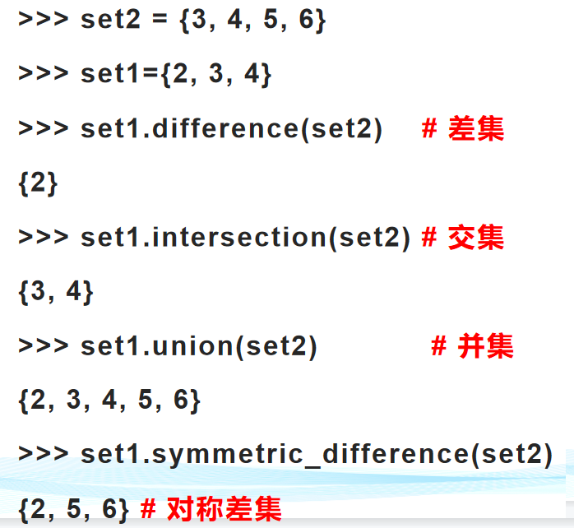
2. 集合支持数学意义上的集合运算，交集、并集、差集、对称差集等。
>>> set1 = {1, 2, 3, 4, 5} 注意：运算符和集合方法都可以实现集合运算
>>> set2 = {4, 5, 6, 7, 8}
>>> set1 | set2 # 求并集
{1, 2, 3, 4, 5, 6, 7, 8}
>>> set1 & set2 # 求交集
{4, 5}
>>> set1 - set2 # 求差集
{1, 2, 3}
>>> set1 ^ set2 # 求对称差集
{1, 2, 3, 6, 7, 8}

Slide 67
3. 集合支持>、>=、<、<=、==、!=，用于判断集合的包含关系及是否相同。
>>> set1 = {1, 2, 3, 4, 5}
>>> set2 = {4, 5, 6, 7, 8}
>>> set1 < set2 #判断集合大小（包含关系）
False
>>> set1 < {1, 2, 3, 4, 5, 6} # 真子集
True
>>> set1 <= {1, 2, 3, 4, 5} # 子集
True

Slide 68
3. 集合支持>、>=、<、<=、==、!=，用于判断集合的包含关系及是否相同。
>>> set1 = {1, 2, 3, 4, 5}
>>> set2 = {4, 5, 6, 7, 8}
>>> set1 != set2 # 判断集合是否不同（有不同的元素）
True
>>> set1 == {1, 2, 3, 4, 5} # 判断集合是否相等（元素是否相同）
True

Slide 69
7.2.3 内置函数对集合的操作
内置函数len()、max()、min()、sum()、
sorted()、zip()、enumerate()、
all()、any()均可用于集合的操作

Slide 70
7.2.3 内置函数对集合的操作
>>> set1 = {1, 2, 3, 4}
>>> set2 = {'a', 'b', 'c', 'd'}
>>> len(set1) # 集合元素个数
4
>>> max(set1) # 集合元素最大值
4
>>> min(set1) # 集合元素最小值
1

Slide 71
7.2.3 内置函数对集合的操作
>>> set1 = {1, 2, 3, 4}
>>> set2 = {'a', 'b', 'c', 'd'}
>>> sum(set1) # 集合元素求和，对于非数值型会出错
10
>>> sum(set2) # 集合元素求和，对于非数值型会出错
Traceback (most recent call last):
File "<pyshell#298>", line 1, in <module>
sum(set2)
TypeError: unsupported operand type(s) for +: 'int' and 'str'

Slide 72
7.2.3 内置函数对集合的操作
>>> set1 = {1, 2, 3, 4}
>>> sorted(set1)
[1, 2, 3, 4]
>>> sorted(set1, reverse=True) # 集合元素降序排序
[4, 3, 2, 1]

Slide 73
7.2.3 内置函数对集合的操作
>>> set1 = {1, 2, 3, 4}
>>> set2 = {'a', 'b', 'c', 'd'}
>>> zip(set1, set2) # zip()返回的是zip对象，不能直接输出
<zip object at 0x0000000003369B88>
>>> list(zip(set1, set2)) # 使用list()方法将zip对象转换为列表
[(1, 'a'), (2, 'b'), (3, 'd'), (4, 'c')]

Slide 74
7.2.3 内置函数对集合的操作
>>> set2 = {'a', 'b', 'c', 'd'}
>>> enumerate(set2) # enumerate()返回的是enumerate对象，不能直接输出
<enumerate object at 0x00000000033668B8>
>>> list(enumerate(set2)) # 使用list()方法将enumerate对象转换为列表
[(0, 'a'), (1, 'b'), (2, 'd'), (3, 'c')]

Slide 75
7.2.3 内置函数对集合的操作
>>> set1 = {1, 2, 3, 4}
>>> all(set1)
True
>>> any(set1)
True

Slide 76
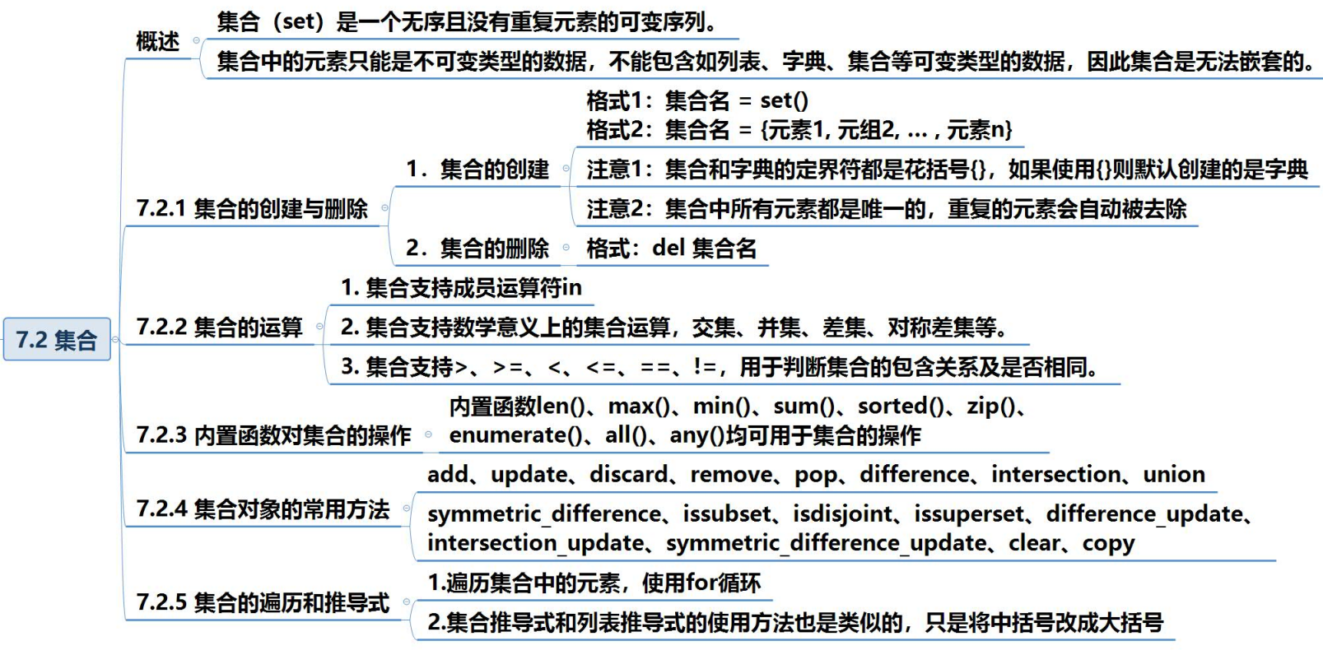

Slide 77
7.2 集合

Slide 78
7.2.4 集合对象的常用方法
方法 | 功能说明
set.add(obj) | 给集合添加元素obj，如果添加的元素在集合中已存在，则不执行任何操作。
set.update(set1) | 修改当前集合，可以添加新的元素或集合set1到当前集合中，如果添加的元素在集合中已存在，则该元素只会出现一次，重复的会忽略。
set.discard(obj) | 移除指定的集合元素obj。如果obj不存在集合中，该方法不会抛出异常。
set.remove(obj) | 移除集合中的指定元素obj。如果obj不存在集合中，该方法会抛出异常。
set.pop() | 随机移除并返回一个元素，如果集合为空会抛出异常。

Slide 79
续上表
方法 | 功能说明
set.difference(set1) | 返回集合的差集，即返回的集合元素包含在第一个集合中，但不包含在第二个集合中。
set.intersection(set1, set2 ...) | 返回两个或更多集合中都包含的元素，即交集。
set.union(set1, set2 ...) | 返回两个或更多集合的并集，即包含了所有集合的元素，重复的元素只会出现一次。
set.symmetric_difference() | 返回两个集合中不重复的元素集合，即会移除两个集合中都存在的元素。
set.difference_update(set1, set2 ...) | 移除集合set中的元素，该元素在集合set1, set2 ...中也存在。
set.intersection_update(set1, set2 ...) | 删除集合set中的元素，该元素在集合set1, set2 ...中不都存在。
set.symmetric_difference_update(set1) | 移除当前集合set在另一个指定集合set1中相同的元素，并将set1中不同的元素插入到当前集合中。

Slide 80
续上表
方法 | 功能说明
set.issubset(set1) | 用于判断集合set的所有元素是否都包含在集合set1中，如果是则返回True，否则返回False。
set.isdisjoint() | 用于判断两个集合是否包含相同的元素，如果没有任何相同元素返回True，否则返回False。
set.issuperset(set1) | 用于判断集合set1的所有元素是否都包含在原始的集合set中，如果是则返回True，否则返回False。
set.clear() | 清空集合所有元素，但字典对象保留。
set.copy() | 复制并返回一个新集合。

Slide 81
7.2.4 add 、 update
set.add(obj) | 给集合添加元素obj，如果添加的元素在集合中已存在，则不执行任何操作。
set.update(set1) | 修改当前集合，可以添加新的元素或集合set1到当前集合中，如果添加的元素在集合中已存在，则该元素只会出现一次，重复的会忽略。
区别：
add添加一个元素。
update可以添加一个元素，也可以添加一个集合

Slide 82
7.2.4 add 、 update
>>> set1 = {1, 2, 3, 4}
>>> set1.add(5) # 添加元素
>>> set1
{1, 2, 3, 4, 5}
>>> set2 = {3,4,5,6}
>>> set1.update(set2) # 将set2中元素全部添加到set1中，去掉重复元素
>>> set1
{1, 2, 3, 4, 5, 6}

Slide 83
7.2.4 remove、discard、pop
set.discard(obj) | 移除指定的集合元素obj。如果obj不存在集合中，该方法不会抛出异常。
set.remove(obj) | 移除集合中的指定元素obj。如果obj不存在集合中，该方法会抛出异常。
set.pop() | 随机移除并返回一个元素，如果集合为空会抛出异常。
区别：
pop是随机删除，discard和remove是指定删除
discard删除不存在数值，不会抛出异常
remove删除不存在数值，会抛出异常

Slide 84
7.2.4 remove、discard、pop
>>> set1
{1, 2, 3, 4, 5, 6}
>>> set1.remove(6) # 移除集合中的元素6
>>> set1
{1, 2, 3, 4, 5}
>>> set1.remove(6) # 元素6已不在set1中，抛出异常
Traceback (most recent call last):
File "<pyshell#341>", line 1, in <module>
set1.remove(6) KeyError: 6

Slide 85
7.2.4 remove、discard、pop
>>> set1
{1, 2, 3, 4, 5}
>>> set1.discard(5) # 移除集合中的元素5
>>> set1
{1, 2, 3, 4}
>>> set1.discard(5) # 元素5已不在set1中，但并不抛出异常

Slide 86
7.2.4 remove、discard、pop
>>> set1
{1, 2, 3, 4}
>>> set1.pop() # 随机移除并返回一个元素
1
>>> set1
{2, 3, 4}

Slide 87
7.2.4 差集、交集、并集、对称差集
set.difference(set1) | 返回集合的差集，即返回的集合元素包含在第一个集合中，但不包含在第二个集合中。
set.intersection(set1, set2 ...) | 返回两个或更多集合中都包含的元素，即交集。
set.union(set1, set2 ...) | 返回两个或更多集合的并集，即包含了所有集合的元素，重复的元素只会出现一次。
set.symmetric_difference() | 返回两个集合中不重复的元素集合，即会移除两个集合中都存在的元素。

Slide 88
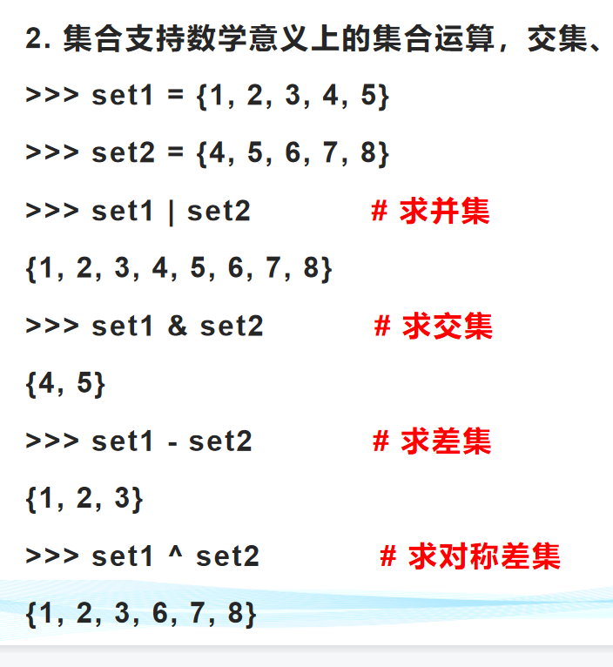
7.2.4 差集、交集、并集、对称差集
>>> set2 = {3, 4, 5, 6}
>>> set1={2, 3, 4}
>>> set1.difference(set2) # 差集
{2}
>>> set1.intersection(set2) # 交集
{3, 4}
>>> set1.union(set2) # 并集
{2, 3, 4, 5, 6}
>>> set1.symmetric_difference(set2)
{2, 5, 6} # 对称差集

Slide 89
7.2.4 其他
set.difference_update(set1, set2 ...) | 移除集合set中的元素，该元素在集合set1, set2 ...中也存在。
set.intersection_update(set1, set2 ...) | 删除集合set中的元素，该元素在集合set1, set2 ...中不都存在。
set.symmetric_difference_update(set1) | 移除当前集合set在另一个指定集合set1中相同的元素，并将set1中不同的元素插入到当前集合中。

Slide 90
7.2.4 其他
>>> set2 = {3, 4, 5, 6}
>>> set1={2, 3, 4}
>>> set2.difference_update(set1) # 从set2中删除所有出现在set1中的元素
>>> set2
{5, 6}
区别set.difference(set1)，不会改变set的值
set.difference_update(set1)，会改变set的值

Slide 91
7.2.4 其他
>>> set1={2, 3, 4}
>>> set2 = {3, 4, 5, 6} # 重新创建set2
>>> set1.intersection_update(set2) #从set1中移除不存在set2中的元素
>>> set1
{3, 4}
区别set.intersection(set1)，不会改变set的值
set.intersection_update(set1)，会改变set的值

Slide 92
7.2.4 集合对象的常用方法
>>> set1 = {1, 2, 3, 4} # 重新创建set1
>>> set2 = {3, 4, 5, 6} # 重新创建set2
>>> set1.symmetric_difference_update(set2)
# 在set1中移除与set2中的重复元素
>>> set1
{1, 2, 5, 6}
区别set.symmetric_difference(set1)，不会改变set的值
set.symmetric_difference_update(set1)，会改变set的值

Slide 93
集合的运算可以用两种方法，不会修改原集合的值
运算符法| @ - ^
对象的方法 union intersaction difference symmetric_difference
集合的值进行修改
按照集合运算的结果，进行修改原集合。那么讲集合运算的后面加上update。

Slide 94
7.2.4 子集操作
set.issubset(set1) | 用于判断集合set的所有元素是否都包含在集合set1中，如果是则返回True，否则返回False。
set.isdisjoint() | 用于判断两个集合是否包含相同的元素，如果没有任何相同元素返回True，否则返回False。
set.issuperset(set1) | 用于判断集合set1的所有元素是否都包含在原始的集合set中，如果是则返回True，否则返回False。
set.clear() | 清空集合所有元素，但字典对象保留。

Slide 95
7.2.4 issubset 判断子集，
set1.issubset(set2),set2完全包含了set1
>>> set1 = {1, 2, 3, 4} # 创建set1
>>> set2 = {1, 2, 3, 4, 5, 6} # 创建set2
>>> set1.issubset(set2) # 判断set1是不是set2的子集
True
>>> set2.issubset(set1)
False

Slide 96
7.2.4 issuperset判断子集 set1.issuperset(set2)，set1完全包含了set2
>>> set1 = {1, 2, 3, 4} # 创建set1
>>> set2 = {1, 2, 3, 4, 5, 6} # 创建set2
>>> set1.issuperset(set2) # 判断set2是不是set1的子集
False
>>> set2.issuperset(set1) # 判断set1是不是set2的子集
True

Slide 97
7.2.4 isdisjoint判断没有交集 set1.isdisjoint(set2)，没有交集为True否则为False
>>> set1 = {1, 2, 3, 4} # 创建set1
>>> set2 = {1, 2, 3, 4, 5, 6} # 创建set2
>>> set1.isdisjoint(set2)
False # 判断set1和set2的交集是否为空，不为空则返回
>>> set2 = {5, 6} # 创建set2
>>> set1.isdisjoint(set2) # set1和set2的交集为空，返回True
True

Slide 98
7.2.4 clear清空集合
>>> set1 = {1, 2, 3, 4} # 创建set1
>>> set1.clear() # 清空set1所有元素
>>> set1
set()

Slide 99
和列表、字典一样，方法copy()返回一个集合的浅复制，其含义不同于“=”直接复制
set.copy() | 复制并返回一个新集合。

Slide 100
copy浅复制，原件复印件独立
>>> set2 = {1, 2, 3, 4}
>>> set1 = set2.copy() # 复制集合，属于浅复制
>>> set1
{1, 2, 3, 4}
>>> set2.add(5) # set2发生改变
>>> set1 # set1没有变化
{1, 2, 3, 4}

Slide 101
同步复制，原件复印件不独立
>>> set1={1, 2, 3, 4}
>>> s = set1 # 用“=”赋值运算，s和set1指向同一个集合
>>> set1.add(5) # set1发生改变
>>> s # s也立刻发生改变
{1, 2, 3, 4, 5}

Slide 102
7.2.5 集合的遍历和推导式
1.遍历集合中的元素，使用for循环
>>> set1 = {1, 2, 3, 4, 5}
>>> for i in set1:
print(i, end=' ')
1 2 3 4 5

Slide 103
7.2.5 集合的遍历和推导式
2.集合推导式和列表推导式的使用方法也是类似的，只是将中括号改成大括号
>>> set1 = {1, 2, 3, 4}
>>> set2 = {i ** 2 for i in set1}
# 集合推导式，将结果赋予set2
>>> set2 等同于
{16, 1, 4, 9}
>>> set1 = {1, 2, 3, 4}
>>> set2=set()
>>> for i in set1:
set2.add(i**2)

Slide 104
7.2.5 集合的遍历和推导式
# 带条件表达式的集合推导式
>>> set1 = {1, 2, 3, 4}
>>> set2 = {i ** 2 for i in set1 if i % 2 == 0}
>>> set2
{16, 4} 等同于
>>> set1 = {1, 2, 3, 4}
>>> set2=set()
>>> for i in set1:
if i%2==0:
set2.add(i**2)

Slide 106
7.3 应用举例

Slide 107
【例7-1】编写程序， 生成200个范围在[0，100]内的随机数， 并统计不同数字出现的次数， 并按生成的随机数升序输出。

Slide 108
【例7-1】 import random nums = [random.randint(0, 100) for i in range(200)] # 列表推导式 # print(nums) # 查看生成的随机数 diff_nums = set(nums) # print(diff_nums) # 查看有哪些不重复的随机数 result = {} for i in diff_nums: # 统计每个随机数出现的次数 result[i] = nums.count(i) print(sorted(result.items())) # 按随机数的升序输出字典元素

Slide 109
【例7-2】编写程序， 使用集合， 生成30个范围在[0，50]的不重复的随机数。

Slide 110
【例7-2】 import random s = set() while True: n = random.randint(0, 50) s.add(n) # 集合中元素都是不重复的 if len(s) == 30:# 集合中达到30个元素，循环结束 break print(s)

Slide 111
【例7-2】也可以改写成 import random s = set() while len(s) != 30: n = random.randint(0, 50) s.add(n) print(s)

Slide 112
【例7-3】编写程序， 输入你的学号（全是数字）， 统计学号中各个数字重复了多少次， 将统计结果存入字典中， 并按学号中数字的升序输出该字典内容。

Slide 113
【例7-3】 sno = eval(input("请输入你的学号：")) result = {} while sno != 0: num = sno % 10 # 取学号最后一位 result[num] = result.get(num, 0) + 1 sno = sno // 10 # 去除学号最后一位 print(sorted(result.items())) (result[num] = result[num]+1,找不到num对应的次数，会出错） # 如果字典中还没有以该数字为键的元素，则以该数字为键并将其值设为1 # 如果已有以该数字为键的元素，则将该键对应的值加1
dict.get(key, default=None) | 返回指定键的值，如果值不在字典中则返回默认值。
key | value
num | 出现的次数

Slide 114
思考题，这道题，可不可以用字符串来做，结合例题1，试着改写程序。

Slide 115
可以字符串和仿照例题一，尝试这解决【例7-3】
sno = list(input("请输入你的学号："))
sno=list(map(int,sno))
sno_def=set(sno)
result=dict()
for i in sno_def:
result[i]=sno.count(i)
print(result)

Slide 116
【例7-4】编写程序，对某门课的所有考试成绩分类统计， 分别统计出优、良、中、及格和不及格的人数。

Slide 117
【例7-4】 import random marks = [random.randint(0, 100) for i in range(20)] # 随机生成20个成绩 print("成绩如下：", marks) rank = {'优秀': 0, '良好': 0, '中等': 0, '及格': 0, '不及格': 0} # 所有等级的人数初始为0

Slide 118
for item in marks: if item >= 90: rank['优秀'] = rank['优秀'] + 1 elif item >= 80: rank['良好'] = rank['良好'] + 1 elif item >= 70: rank['中等'] = rank['中等'] + 1 elif item >= 60: rank['及格'] = rank['及格'] + 1 else: rank['不及格'] = rank['不及格'] + 1 print("统计结果：", rank)

Slide 119
【例7-5】编写程序，模拟集合的交集、并集和差集运算。

Slide 120
【例7-5】 set1 = eval(input('请输入集合1：')) set2 = eval(input('请输入集合2：')) intersection = set() union = set() difference = set()

Slide 121
for i in set2: # 求交集 if i in set1: intersection.add(i) union = set1.copy() for i in set2: # 求并集 if i not in set1: union.add(i) for i in set1: # 求差集 if i not in set2: difference.add(i) print("交集为：", intersection) print("并集为：", union) print("差集为：", difference)

Slide 122
【例7-6】编程程序，检测密码的安全强度。 小写字母 大写字母 数字 标点符号

Slide 123
【例7-6】 pwd_str = [set("ABCDEFGHIJKLMNOPQRSTUVWXYZ"), set("abcdefghijklmnopqrstuvwxyz"), set("0123456789"), set("!\"#$%&\'()*+,-./:;<=>?@[\\]^_`{|}~")] pwd_safe = {4: '高强度', 3: '中高强度', 2: '中低强度', 1: '弱强度'}

Slide 124
【例7-6】 pwd = input("请输入要验证的密码：") pwd = set(pwd)//去除重复项 num = 0 # 将密码和pwd_str中的各类字符构成的集合做交集运算 for item in pwd_str: #item为pwd_str的元素 if len(item & pwd) > 0: # 运算结果不为空，表示包含此类字符 num += 1 # num增加1 print(pwd_safe.get(num, "密码字符无法识别！"))

Slide 125
尝试着，用if来实现。
pwd = input("请输入要验证的密码：")
pwd = set(pwd)
num = 0
pwd_str1 = set("ABCDEFGHIJKLMNOPQRSTUVWXYZ")
pwd_str2 = set("abcdefghijklmnopqrstuvwxyz")
pwd_str3 = set("0123456789")
pwd_str4 = set("!\"#$%&\'()*+,-./:;<=>?@[\\]^_`{|}~")
pwd_safe = {4: '高强度', 3: '中高强度', 2: '中低强度', 1: '弱强度'}

Slide 126
尝试着，用if来实现。
if len(pwd_str1 & pwd) > 0:
num+=1
if len(pwd_str2 & pwd) > 0:
num+=1
if len(pwd_str3 & pwd) > 0:
num+=1
if len(pwd_str4 & pwd) > 0:
num+=1
print(pwd_safe.get(num, "密码字符无法识别！"))

Slide 127
谢 谢

